Slide 1
Usability and Security by Design: A Case Study in Research and Development
所属 ： 情報基盤システム学研究室
発表者 ： Undarmaa
発表日 ： 2025年10月27日
会場 ：Core B

Slide 2
目次
はじめに (Introduction)
研究の目的 (Purpose)
方法 (Method / Approach)
課題・困難点
まとめ (Conclusion)

Slide 3
Usability とSecurity by Design システム
usability
Security by Design
システムをユーザーがどれほど理解しやすく、使いやすいと感じるかのレベル
software、システム、またはネットワークを構築する際に、後からセキュリティを追加するのではなく、最初の段階から、つまり企画・設計・開発の段階からセキュリティを組み込むという原則のことです。

Slide 4
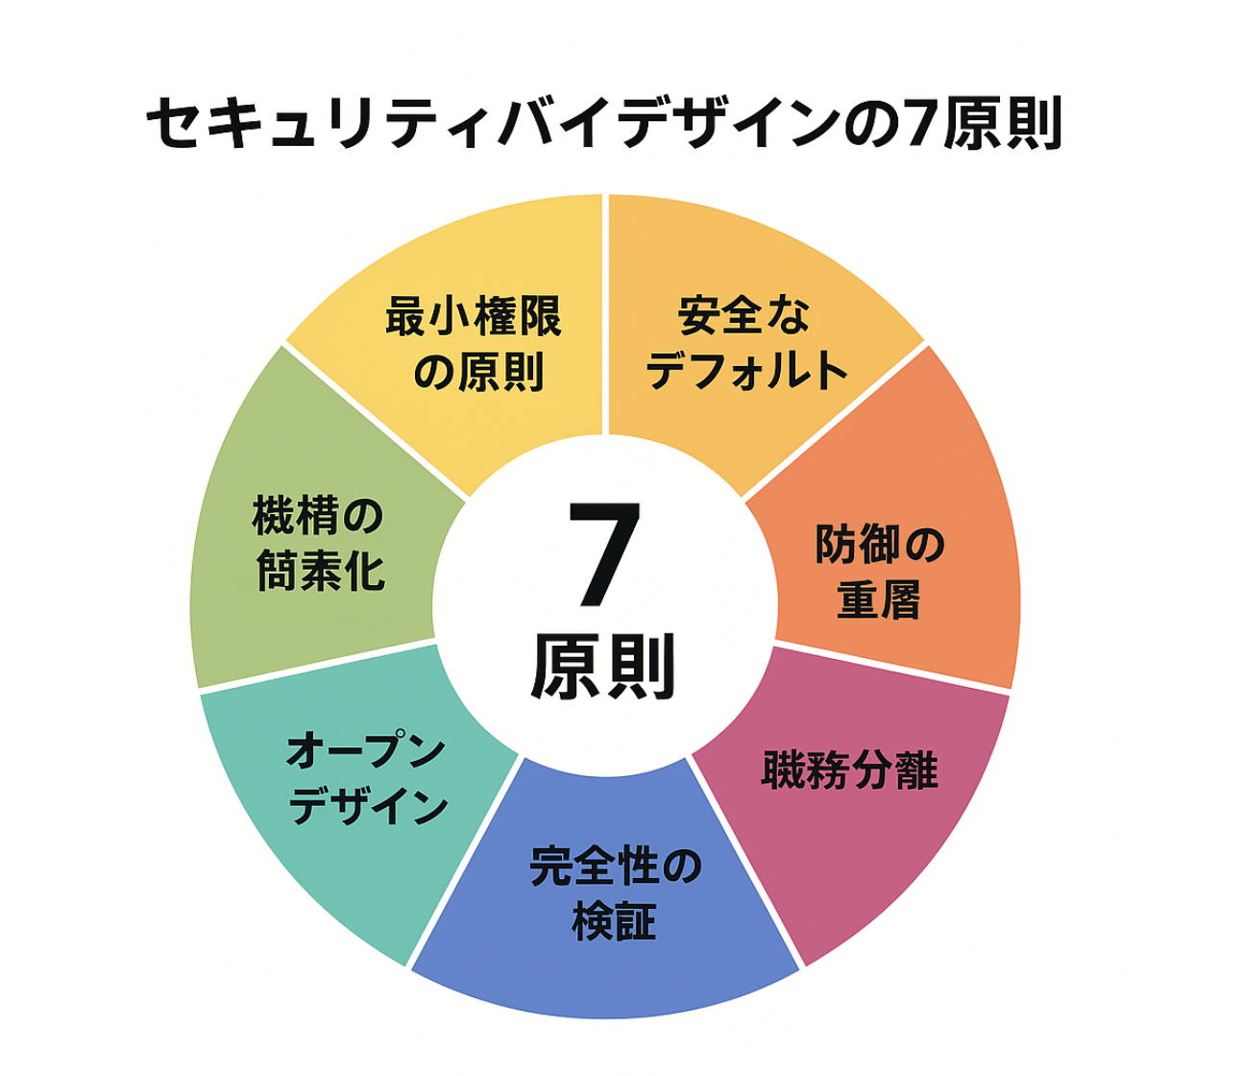
原則名 | 説明（せつめい）
1.（さいしょうけんげんのげんそく） | ユーザーやシステムは、業務を行うために必要な最小限の権限だけを持つべきです。
2.（あんぜんなデフォルト） | システムの初期設定（デフォルト）は、安全な状態に設定されているべきです。
3.（ぼうぎょのじゅうそう） | 一つの防御が破られても、他の防御層によってシステムを守るように設計します。
4. しょくむぶんり） | 1人の担当者が全ての権限や操作を行わないように、業務の役割を分けます。
5.（かんぜんせいのけんしょう） | リソースへのアクセスや操作のたびに、権限や条件を再確認する必要があります。
6.オープンデザイン | セキュリティは「秘密」に依存すべきではありません。信頼性の高い公開された仕組みやアルゴリズム（例：AESなど）に基づいて設計します。
7.（きこうのかんそか） | システムの設計をできるだけシンプルに保ち、エラーや脆弱性の発生を減らします
Security by Design は International Organization for Standardizationに定められており、多くの企業で採用されています.
https://www.redhat.com/en/blog/security-design-security-principles-and-threat-modeling?utm_source=chatgpt.com

Slide 5
研究のポイント
Security と Usability は多くの場合、別々に扱われるため、結果として 安全だが使いにくいシステムや使いやすいが安全でないシステムが生まれてしまう。 しかし、設計の初期段階からこれらを統合的に考慮することで、両者を同時に向上させることができる。

Slide 6
研究の主なポイント：セキュリティとユーザビリティの統合
セキュリティ（Security）とユーザビリティ（Usability）は、多くの場合、別々に研究されており、 システム設計において両者の間にtrade offが生じやすい。
ユーザビリティ重視のシステム：使いやすいが、セキュリティが弱くなる可能性。
セキュリティ重視のシステム：安全だが、ユーザーにとって使いにくい。
Webinosプロジェクトの目的： 「安全でありながら使いやすいシステムアーキテクチャ」を実現すること。
研究チームのアプローチ： Usability Engineering の手法（Context of Use、Personas、など）を Security by Design に統合し、 → ユーザーの行動・環境・目的に基づいたセキュリティ設計を可能にした。

Slide 7
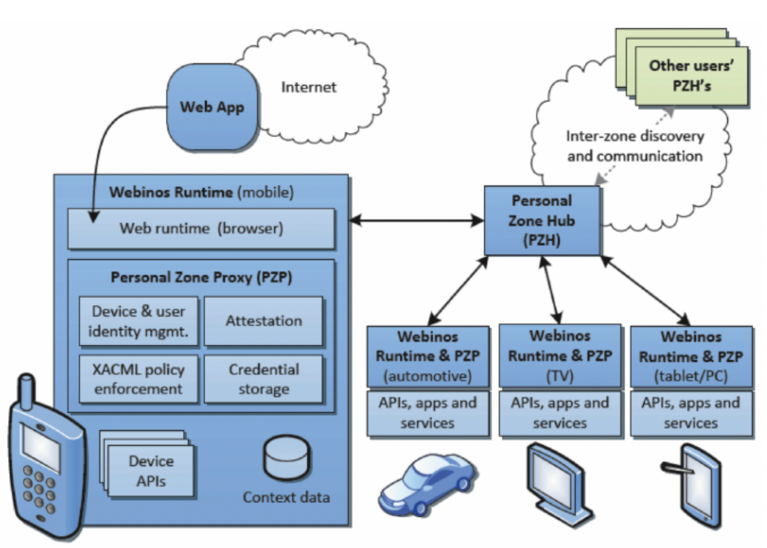
What is Webinos project
Webinos projectの目的は、 スマートフォン、パソコン、家庭用メディア機器、自動車システムなどの間で、 Web Applicationsを一貫性をもって安定的かつ安全に動作させることができる統合型（federated software platformを開発することできる。
https://www.researchgate.net/figure/High-level-overview-of-webinos-ubiquitous-application-platform_fig1_257666012

Slide 8
目次
はじめに (Introduction)
研究の目的 (Purpose / Aim)
方法 (Method / Approach)
結果 (Results / Findings)
考察 (Discussion)
まとめ (Conclusion)

Slide 9
先行研究
Designing for Innovation vs System Design
イノベーション設計とシステム設計の違い
Innovation Design Dilemma
(イノベーション設計のジレンマ)
 | System Design（システム設計） | Designing for Innovation（イノベーション設計）
焦点 | システム中心（System-centered） | 機会中心（Opportunity-centered）
目的 | システム目標を実現すること | イノベーション戦略に合う設計を行うこと
アプローチ | 既存の社会技術的環境に合わせて設計する | 設計に合わせて環境そのものを変える
主な役割 | システムアーキテクト（System Architect） | 起業家・イノベーター（Entrepreneur / Innovator）
 | Structured Process | Unstructured Process
プロセスの種類 | 長所 | 短所
構造化されたプロセス（Structured）（ルールや手順が明確） | 安定していて、安全で、管理しやすい | 新しいアイデアが生まれにくい
非構造化されたプロセス（Unstructured）（自由で柔軟） | 多様なアイデアが生まれる | 意見の対立が起こりやすく、実行が難しい

Slide 10
研究背景・目的
セキュリティ（Security）と ユーザビリティ（Usability）の両方を同時に考慮したシステム設計において、どのような方法論や実践的なアプローチが有効であるかを明らかにすること。

Slide 11
目次
はじめに (Introduction)
研究の目的 (Purpose / Aim)
方法 (Method / Approach)
結果 (Results / Findings)
考察 (Discussion)
まとめ (Conclusion)

Slide 12
方法
Context of Use 分析
ユーザーの環境、目的、行動、タスク、機器を詳細に記述
含む要素: Personas、Environments, Equipment
(Domain Modelling)
Webinos の主要概念、機能領域、 Target App領域を UML クラス図でモデル化
属性: セキュリティ（Confidentiality, Integrity, Availability, Accountability）
プライバシー（Anonymity, Pseudonymity, Unlinkability, Unobservability）
Security by Design (SbD) と Usability Engineering の統合
Context of Use, Personas, Scenarios を SbD に統合
ユーザーの行動・環境・目的に基づくセキュリティ設計を実現
反復的 / Case Study Approach
Webinos の開発事例を用いてモデル化、評価、改善
実際の R&D プロジェクトで SbD と Usability を同時に検証

Slide 13
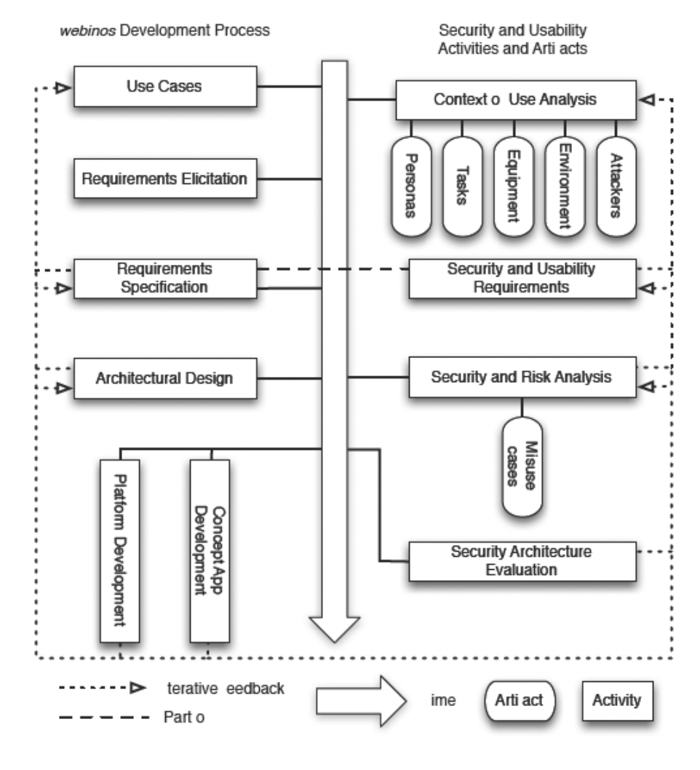
（利用状況分析） – ユーザーの状況を調査する
システムの利用シナリオ
を特定する
ユーザーやシステムの要求を
収集し、明確化する
セキュリティとユーザビリティ要求
セキュリティ・リスク分析
不適切な使用シナリオ
システムのアーキテクチャを設計
し、Platformやコンセプト、アプリ
開発に結び付ける
セキュリティアーキテクチャ評価） – アーキテクチャの安全性評価
図は、WebinosPlatF開発プロセスにおいて、セキュリティとユーザビリティがどのように統合されているかを示しています

Slide 14
利用状況分析（Context of Use Analysis）
Project security and usability 設計を進めるために「利用状況の記述」を作成
「利用状況の記述」で定義するもの
1.システムを使うユーザー
2.ユーザーのタスクや役割
3.システムが動作する環境条件
当初はユーザビリティ評価用だが、セキュリティ設計の意思決定にも活用
従来の欧州プロジェクトでは、利用調査と設計意思決定が分離していた課題を解決
webinosでは、ユーザビリティとセキュア設計の手法・理念を統合

Slide 15
利用状況の記述（Context of Use Description）
Users
標準的な「利用状況の記述（Context of Use Description）」では、主要（直接）と 二次（間接）ユーザーのスキル、知識、個人属性が記録されます。ユーザーに関する情報を収集・特定するために、2段階のアプローチが採用されました。
第1段階: | プロジェクトチームはプロジェクトの範囲を検討し、webinos の設計対象となる2つの主要ユーザーカテゴリを特定しました：アプリ開発者（App developers） と アプリ最終ユーザー（App end-users）
第2段階: | 将来のユーザーのスキルや属性を明らかにするため、12の ペルソナ（Personas） が作成されました。
Persona
Personaとは、ユーザーの目標やニーズを具体化した典型的なユーザー仕様です 。以前の研究では、Personaの作成と適用は安全なシステム設計にプラスの影響を与えることが示されています
活動（Activity）、
能力（Aptitude）、
態度（Attitude）、
動機（Motivation）、
またはスキル関連の個人的目標
（Skill-related personal goal）
に対応しています。

Slide 16
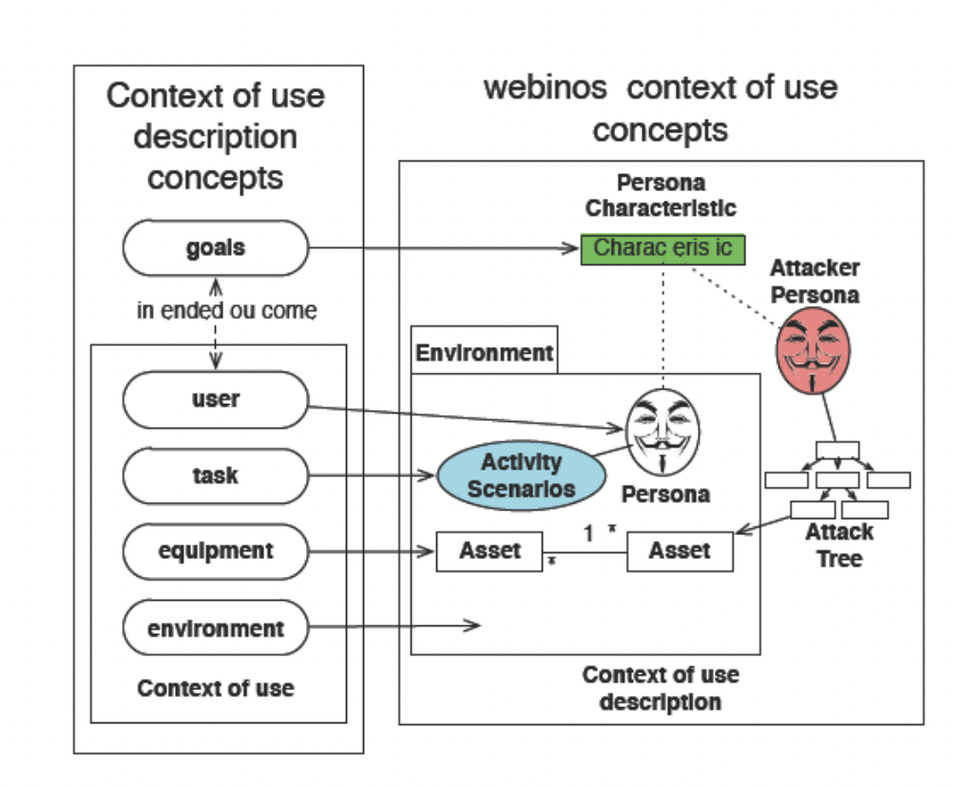
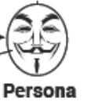
（Persona）がどのような状況で、どんな目的で、どんな機器を使ってシステムを利用するのか を具体的に描写した実際の利用状況（Use Case）のことです。
これは、Usability（使いやすさ）とSecurity（セキュリティ）の両方に関わる非常に重要な要素です。
この図は、ユーザビリティの文脈（usability context）とセキュリティの文脈（security context）の概念を、webinosプロジェクトの枠組みの中でどのように関連づけて考えることができるかを示している。

Slide 17
なぜ重要なのか
利用者の行動や環境の影響を正確に把握できる。
→ 例：ユーザーが移動中にsmartphoneでログインするのか、自宅のWi-Fiで利用するのか。
その利用状況においてどんなセキュリティリスクが発生する可能性があるかを予測できる。
→ 例：公共Wi-Fi使用時にデータ漏えいのリスクがあるか。
これにより、システムのセキュリティ要件や防御設計を現実的な利用状況に合わせて設計できる。

Slide 18
Tasks
タスクの属性:
名前（Name）
分解（Breakdown）
使用頻度（Frequency of use）
所要時間（Duration）
身体的・精神的要求（Physical & mental demands）
Use case ベースのタスク記述では十分な文脈情報が得られなかった .
プロジェクトチームの専門知識に基づき、
シナリオの記述と各Persona 10個の（Activity scenarios ) を作成Personaの特徴を利用し、表にまとめた
所要時間（Duration）使用頻度（Frequency of use）
身体的・精神的要求（Physical & mental demands）

Slide 19
環境（Environments）
環境は正式には「利用状況の記述」で定義されないが、ユーザー、機器、タスク、物理的・社会的環境、およびワークシステムの目標のいちぶとして認識される
ワークシステムは利用状況に類似。環境は webinos 使用時の社会的・物理的な周囲と考えられる
ハードウェア、ソフトウェア、サービス概念など重要な要素を含む
Webinos の設計への環境の影響を理解する ため、チームは Domain Modeling を実施
5つの機能領域: Development & Deployment, Media Consumption & Creation
5つのターゲットアプリ領域: Navigation, Home media & interactive TV

Slide 20
Equipment → Asset → Attack Tree
この部分では、webinos プロジェクトのチームがシステム設計の初期段階からセキュリティを組み込む（Security by Design）原則をどのように実践したかが説明されています。

Slide 21
2. アーキテクチャ設計段階
設計段階では webinos を ホワイトボックス（white box） として扱い、 詳細なセキュリティ分析 を実施。
新たに生じた「ユーザーの期待」に関する課題に対応するため、 セキュリティ分析とユーザビリティ研究を統合 した。
1. 初期段階（ユースケースと要件定義）
開発の初期では、webinos を ブラックボックス（black box） として扱い、 ユーザーや開発者の 期待や目的を明確化 した。
各ペルソナの 特徴・目標・期待 をまとめた A4 ポスター を作成し、オフィスに掲示。 ➡️ チーム全体が「ユーザー視点」を意識できるようにした。
3. セキュリティ分析の実施
2 日間のリスク分析ワークショップ を開催し、 チームの専門知識を活かして 脆弱性・脅威の特定 を行った。
資産モデル（asset model） を更新し、 各資産の セキュリティとプライバシー特性（機密性・完全性・可用性など） を評価した。

Slide 22
5. 結果と設計への反映
分析結果を セキュリティアーキテクチャ設計と評価 に反映。
例：支払い API の誤用による詐欺ケースを分析 → JavaScript API の使いにくさがセキュリティ低下の要因 となる可能性を発見。
この議論により、セキュリティとユーザビリティの両立の重要性 を再認識し、 脆弱なコードが発生する要因 をさらに分析できた。
4. Misuse Case によるリスク検証
発見された 12 のリスク を misuse case（誤用シナリオ） に基づいて検証。
攻撃者の行動を再現することで、リスクの 人間的影響 を理解し、 分析結果の 妥当性（サニティチェック） を確認した。

Slide 23
目次
はじめに (Introduction)
研究の目的 (Purpose)
方法 (Method / Approach)
課題・困難点
まとめ (Conclusion)

Slide 24
DIFFICULTIES 課題・困難点
異なるデバイス環境の統合の難しさ
2. ユーザprivacyと利便性の両立
3. セキュリティ要件の早期定義の困難さ
4. 分散環境における信頼関係の確立
5. standardisationとの整合性確保

Slide 25
目次
はじめに (Introduction)
研究の目的 (Purpose)
方法 (Method / Approach)
課題・困難点
まとめ (Conclusion)

Slide 26
まとめ
セキュリティは開発後に追加するものではなく、初期段階から組み込むべき
Webinos チームの成果：
システム全体の信頼性・機密性を確保
異なるデバイス環境を接続するセキュアなframeworkを形成
ユーザーのPrivacyと使いやすさのバランスを実現
課題から得られた教訓：
Security by Design は技術だけでなく、組織・信頼・ユーザー体験の統合が重要
Webinos の経験は 今後の IoT や分散システム設計の指針となる

